Slide 1

ニューラルネットワークまとめ
プラズマ核融合基礎学分野 M1 深田 紘平

Slide 2






背景
$$|Φ|$$
ITG不安定性の指標であるモード時間発展の線形成長には
局所的な密度/温度勾配情報が重要であるとされている。
線形シミュレーションでは時間発展の線形成長は飽和し、
その振幅が熱輸送係数に大きく影響するため、
非線形シミュレーションを考慮する必要性がある。
非線形シミュレーションではトロイダル半径方向で異なる線形成長率を有するため、
局所的な情報だけではなく大域的効果を考慮する必要があると考えている。
この仮説を以下のステップで検証する。
局所的の密度/温度勾配で予測
1に加えて、曲率の情報を入れて予測
1,2に加えて、両側の2点の情報を入れて予測す
本研究の目的は
「ニューラルネットワークによるITG不安定性の高精度予測において、
非線形シミュレーションでは大域的効果が重要であることを証明すること」である。
将来的な目標は
「全半径方向の情報をいれ、大量のデータをDeep Learningで解析すること」である。
$${10}^{0}$$
$${10}^{−10}$$
$$t$$
$$n$$
$$a/r$$

Slide 3
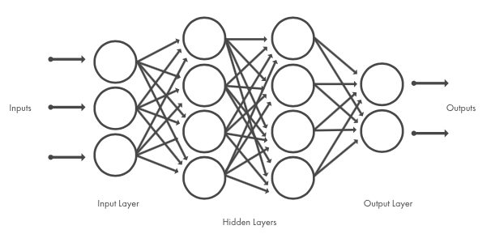
背景
ニューラルネットワークは人間の脳神経系のニューロンを数理モデル化したものの
組み合わせであり、過去のデータから問題に最適化していくもの
GPUの誕生
活性化関数等のアルゴリズムの進化
以上の発展により、これまで大量な計算時間を要した大規模データ処理が可能になり、
学習精度が向上したことでDeep Learningが普及した。
機械学習
ニューラル
ネットワーク
深層学習

Slide 4
最終目標
全半径方向の情報を入力データとし、大域的にITGの不安定性をDLで予測すること
1年の目標
線形において、局所的一点とその周辺近傍の点の温度密度勾配を入力データとして
NNで予測することで精度が向上し、
線形成長のみを考慮することは間違いであることを証明する。
以下の①〜③をすること
①密度温度勾配から熱輸送係数Qを求める
②曲率を入れる(周辺の情報を少し入れることが出来る)
③両側の二点を入れる(大域的)
線形成長は飽和し、飽和したあとの振幅が重要になる。
その振動が乱流の担い手となり、熱輸送が生じる。→Qが重要となる。

Slide 5
Agenda
背景
ニューラルネットワークのアーキテクチャ
計算方法
逆誤差伝播法
正規化(Batch Normalization)
ハイパーパラメータの検証方法と結果
非線形分離問題における完成モデル
次元とデータ数による精度への影響
今後の展望

Slide 6
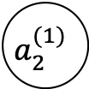

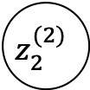



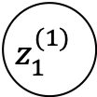

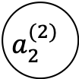

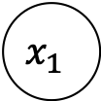
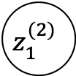

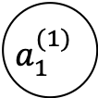

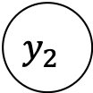
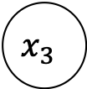
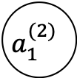
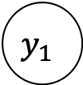



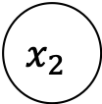
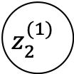



ニューラルネットワーク
入力層
第1層目
第2層目
出力層
$$x_{1}$$
$$w_{11}^{(1)}$$
$$w_{11}^{(2)}$$
$$h$$
$$w_{12}^{(1)}$$
$$a_{1}^{(1)}$$
$$h$$
$$z_{1}^{(1)}$$
$$a_{1}^{(2)}$$
$$z_{1}^{(2)}$$
$$y_{1}$$
$$w_{12}^{(2)}$$
$$w_{21}^{(1)}$$
$$x_{2}$$
$$w_{22}^{(1)}$$
$$w_{21}^{(2)}$$
$$a_{2}^{(1)}$$
$$h$$
$$z_{2}^{(1)}$$
$$a_{2}^{(2)}$$
$$h$$
$$z_{2}^{(2)}$$
$$y_{2}$$
$$w_{31}^{(1)}$$
$$w_{22}^{(2)}$$
$$x_{3}$$
$$w_{32}^{(1)}$$

Slide 7
学習アーキテクチャ
バッチ処理
全データのうち一回の学習に使う
まとまりのある入力データをバッチとよび、
バッチをランダムに選ぶ処理をバッチ処理という
エポック
全データをバッチ処理で全て使用した際に要した
処理の回数の単位
ex)
データ数1000のうちバッチ数200で学習すると、
全てのデータを参照するのに1000/200=5回の
バッチ処理が必要になる。
5回の繰り返し回数を1エポックと定義し、
モデルの更新回数を表す。
バッチ処理
繰り返し
勾配の算出
勾配の更新
勾配の決定

Slide 8
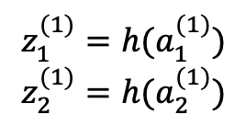
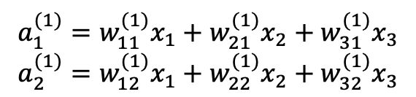
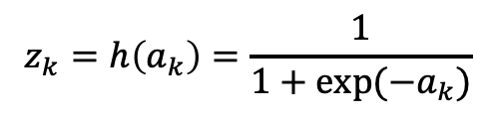
第1層目の計算
入力層
第1層目
$$x_{1}$$
$$a_{1}^{(1)}={w_{11}^{(1)}x}_{1}+{w_{21}^{(1)}x}_{2}+{w_{31}^{(1)}x}_{3}$$
$$a_{2}^{(1)}={w_{12}^{(1)}x}_{1}+{w_{22}^{(1)}x}_{2}+{w_{32}^{(1)}x}_{3}$$
$$w_{11}^{(1)}$$
$$w_{12}^{(1)}$$
$$a_{1}^{(1)}$$
$$h$$
$$z_{1}^{(1)}$$
Sigmoid関数
非線形問題を解けるようにするため
$$w_{21}^{(1)}$$
$$x_{2}$$
$$z_{k}=h\left(a_{k}\right)=\frac{1}{1+exp⁡(−a_{k})}$$
$$w_{22}^{(1)}$$
$$a_{2}^{(1)}$$
$$h$$
$$z_{2}^{(1)}$$
$$z_{1}^{(1)}=h(a_{1}^{(1)})$$
$$z_{2}^{(1)}=h(a_{2}^{(1)})$$
$$w_{31}^{(1)}$$
$$x_{3}$$
$$w_{32}^{(1)}$$

Slide 9


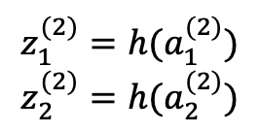



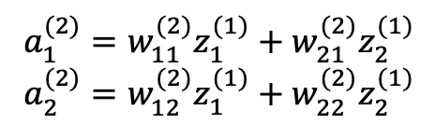







第二層目の計算
第1層目
第2層目
$$a_{1}^{(2)}=w_{11}^{(2)}z_{1}^{(1)}+w_{21}^{(2)}z_{2}^{(1)}$$
$$a_{2}^{(2)}=w_{12}^{(2)}z_{1}^{(1)}+w_{22}^{(2)}z_{2}^{(1)}$$
$$w_{11}^{(2)}$$
$$h$$
$$a_{1}^{(1)}$$
$$h$$
$$z_{1}^{(1)}$$
$$a_{1}^{(2)}$$
$$z_{1}^{(2)}$$
Sigmoid関数
$$w_{12}^{(2)}$$
$$z_{k}=h\left(a_{k}\right)=\frac{1}{1+exp⁡(−a_{k})}$$
$$w_{21}^{(2)}$$
$$z_{1}^{(2)}=h(a_{1}^{(2)})$$
$$z_{2}^{(2)}=h(a_{2}^{(2)})$$
$$a_{2}^{(1)}$$
$$h$$
$$z_{2}^{(1)}$$
$$a_{2}^{(2)}$$
$$h$$
$$z_{2}^{(2)}$$
$$w_{22}^{(2)}$$

Slide 10
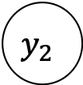
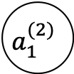
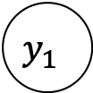

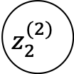
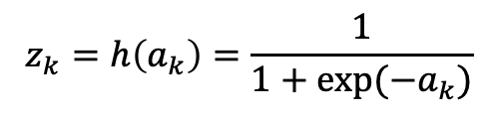
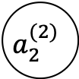
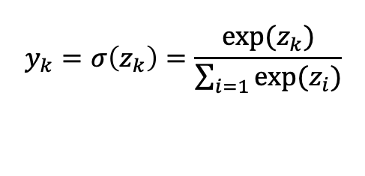
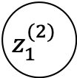

出力層
第2層目
出力層
Sigmoid関数
$$a_{1}^{(2)}$$
$$h$$
$$z_{1}^{(2)}$$
$$σ$$
$$y_{1}$$
$$z_{k}=h\left(a_{k}\right)=\frac{1}{1+exp⁡(−a_{k})}$$
Soft-max関数
出力値の総和を1にすることで割合を評価する
$$a_{2}^{(2)}$$
$$h$$
$$z_{2}^{(2)}$$
$$y_{2}$$
$$y_{k}=σ\left(z_{k}\right)=\frac{exp⁡(z_{k})}{\sum_{i=1}{{exp⁡(z}_{i})}}$$

Slide 11
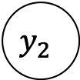
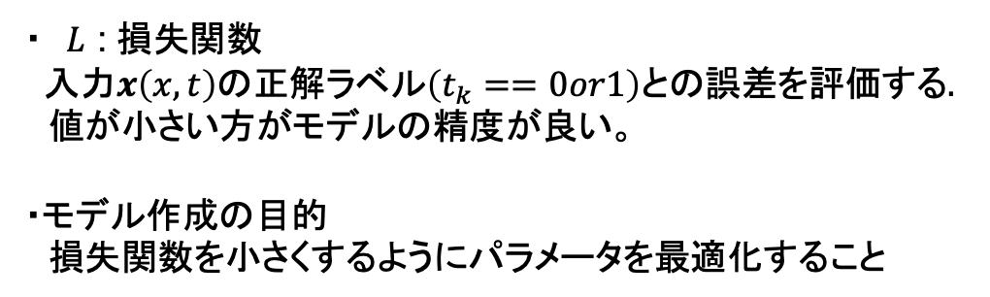
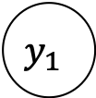
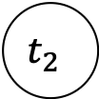
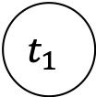
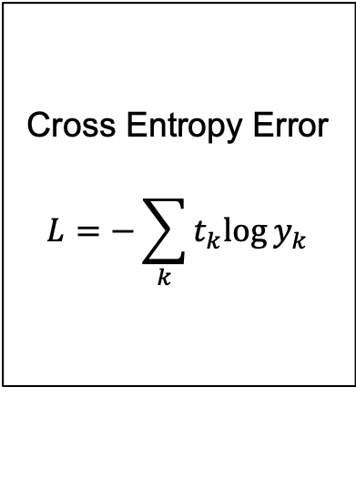
出力値の評価
出力層
正解ラベル
Cross Entropy Error
$$L=−\sum_{k}{t_{k}log⁡y_{k}}$$
$$y_{1}$$
$$t_{1}$$
$$y_{2}$$
$$t_{2}$$
$・ L$ : 損失関数
$$入力x\left(x,t\right)の正解ラベル\left(t_{k}==0or1\right)との誤差を評価する.$$
値が小さい方がモデルの精度が良い。
・モデル作成の目的
損失関数を小さくするようにパラメータを最適化すること

Slide 12
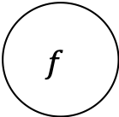
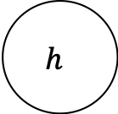
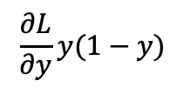

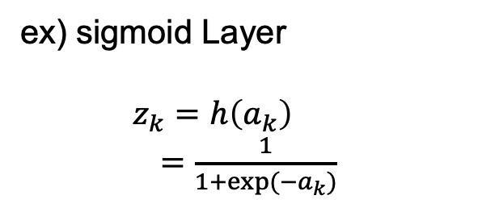






逆伝播
局所的な微分を上流から伝達された値に乗算して前のノードに渡していく
順方向
$$x$$
$$f$$
$$y$$
$$E\frac{∂y}{∂x}$$
$$E$$
逆方向
ex) sigmoid Layer
$$z_{k}=h\left(a_{k}\right)$$
$=\frac{1}{1+exp⁡(−a_{k})}$
$$y$$
$$x$$
$$h$$
$$\frac{∂L}{∂y}y(1−y)$$
$$\frac{∂L}{∂y}$$

Slide 13
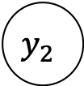
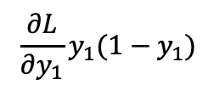
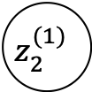
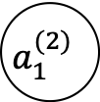
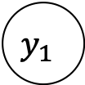











誤差逆伝播法(スカラー)
第1層目
第2層目
出力層
$$a_{1}^{(1)}$$
$$h$$
$$z_{1}^{(1)}$$
$$a_{1}^{(2)}$$
$$h$$
$$z_{1}^{(2)}$$
$$y_{1}$$
$$\frac{∂L}{∂y_{1}}y_{1}(1−y_{1})$$
$$\frac{∂L}{∂y_{1}}$$
$$a_{2}^{(1)}$$
$$h$$
$$z_{2}^{(1)}$$
$$a_{2}^{(2)}$$
$$h$$
$$z_{2}^{(2)}$$
$$y_{2}$$
$$\frac{∂L}{∂y_{2}}y_{2}(1−y_{2})$$
$$\frac{∂L}{∂y_{2}}$$
各エッジの勾配を計算していく

Slide 14









誤差逆伝播法(ベクトル)
$$X=\left(x_{0},x_{1},･･･,x_{n}\right)$$
$\frac{∂L}{∂y}$ = ($\frac{∂L}{∂x_{0}}$, $\frac{∂L}{∂x_{1}}$,$･･･,\frac{∂L}{∂x_{n}}$)
$\frac{∂L}{∂X}$ = $\frac{∂L}{∂Y}∙$ $W^{T} ⋯①$
$\frac{∂L}{∂W}$ =$W^{T}∙\frac{∂L}{∂Y}$ $⋯②$
$$X$$
$$①$$
$$X ∙W$$
$$Y$$
$$W$$
$$\frac{∂L}{∂y}$$
$$\frac{∂L}{∂y}$$
$$②$$

Slide 15











誤差逆伝播法
Softmax Layerからの逆伝播は出力$a$と教師ラベル$t$の差分になる
$$y_{1}$$
Cross
Entropy
Error
$$t_{1}$$
$$a_{1}^{(1)}$$
$$h$$
$$z_{1}^{(1)}$$
$${y_{1}−t}_{1}$$
Softmax
$$y_{2}$$
$$L$$
$$a_{2}^{(1)}$$
$$h$$
$$z_{2}^{(1)}$$
$$t_{2}$$
$${y_{2}−t}_{2}$$
$$Y−tを前レイヤに伝播していき、各エッジの勾配を算出していく$$

Slide 16

Batch Normalization
ミニバッチの入力データを平均0、分散1のデータ$\hat{x}$に正規化する処理で、活性化関数の前に
挿入することで各層のアクティベーション分布が適度な広がりを持つように強制的に調整する手法
Affine
Batch
Norm
ReLU
Affine
Batch
Norm
Soft
max
Input
Output

Slide 17

Batch Normalization
学習効率(精度)の向上に正規化(Batch Normalization)が大きく影響する
→今後は正規化を前提に他のハイパーパラメータを検証していく。
Batch Normalization
✓メリット
学習速度が早い
初期値に対する依存度が低い
過学習の抑制
精度
エポック数
※エポックは試行回数の単位で1エポックは学習において訓練データをすべて使い切ったときの回数に対応

Slide 18










勾配の算出と更新
重みパラメータ$W$に関する損失関数$L$の勾配を逆誤差伝播方により求める。
$$\frac{∂L}{∂W}=\left(\begin{matrix}\frac{∂L}{∂w_{11}^{\left(1\right)}} & \frac{∂L}{∂w_{12}^{\left(1\right)}} \\ \frac{∂L}{∂w_{21}^{\left(1\right)}} & \frac{∂L}{∂w_{22}^{\left(1\right)}} \\ \frac{∂L}{∂w_{31}^{\left(1\right)}} & \frac{∂L}{∂w_{32}^{\left(1\right)}}\end{matrix}\right)$$
$$W=\left(\begin{matrix}w_{11}^{\left(1\right)} & w_{12}^{\left(1\right)} \\ w_{21}^{\left(1\right)} & w_{22}^{\left(1\right)} \\ w_{31}^{\left(1\right)} & w_{32}^{\left(1\right)}\end{matrix}\right)$$
重みパラメータを勾配方向に微小量だけ更新する。
$$W=W−η\frac{∂L}{∂W}$$
$$L$$
$$η:学習率$$
$$η$$
$$w_{opt}$$
$$w_{i+1}$$
$$w_{i}$$
$$w$$

Slide 19

学習アーキテクチャまとめ
全データのうち一回の学習に使う
まとまりのある入力データをランダム抽出
バッチ処理
勾配法
誤差逆伝播法
正規化
Batch Normalization
繰り返し
勾配の算出
勾配の更新
$$W=W−η\frac{∂L}{∂W}$$
勾配の決定

Slide 20



ハイパーパラメータの検証
線形非線形分離問題で99％以上の精度をだすモデルの作成を目標にし、
精度に影響をあたえる要素を検証した。
ハイパーパラメータ
精度に影響するもの
正規化
重みの初期値 $w$
ニューロン(ノード)の数
レイヤー数
バッチ数
レイヤー数
ニューロン数
精度に影響しないもの
活性化関数の種類 $h$
学習率 $η$
$$W=W−η\frac{∂L}{∂W}$$
※バッチ数とは全データのうち、一回の学習で使用するデータ数を表す

Slide 21










重みの初期値について
$w$はガウス分布からランダムに抽出し、初期のガウス分布の標準偏差$σ$を
ハイパーパラメータとして変更していく。
標準偏差$σ$のガウス分布
$$w_{21}^{(1)}$$
$$w_{11}^{(1)}$$
$$w$$
$σ$の設定の仕方
$$w$$
$σ=0.1, 0.01$
$$n$$
$$Xavier=σ=\sqrt{\frac{1}{n}}$$
$$He=σ=\sqrt{\frac{2}{n}}$$

Slide 22





ハイパーパラメータ検証方法
2次元データセット${(x_{1},x}_{2})$を入力としたモデルを作成し、
ハイパーパラメータに対して分類精度がどの程度影響するのか調べる。
用意するデータセット：線形, 非線形(Log関数, Sin関数)
変更するハイパーパラメータ
重みの初期値$σ=0.1, 0.01, Xavier, He$
ニューロン数 : $10, 100, 1000$
レイヤー数 : $1, 3, 6$
バッチ数 : $10, 100, 700$
データセット
$$x_{2}$$
$$x_{1}$$

Slide 23



線形結果
データセット
重みの初期値
精度
エポック数
ニューロン数
レイヤー数
精度
精度
エポック数
エポック数

Slide 24




Ｌog結果
データセット
重みの初期値
精度
エポック数
ニューロン数
レイヤー数
精度
精度
エポック数
エポック数

Slide 25




Sin結果
データセット
重みの初期値
精度
エポック数
ニューロン数
レイヤー数
精度
精度
エポック数
エポック数

Slide 26



バッチ数
訓練データ数700, 層の数3, ニューロン数100, 重みの初期値が0.1のガウス分布のとき、
バッチ数を10,100,700として精度への影響を考察する。
バッチ数 10
バッチ数 100
精度
精度
エポック
エポック
バッチ数 700
精度
バッチ数が大きいほど精度が高いことが分かる。
エポック
※バッチ数とは全データのうち、一回の学習で使用するデータ数を表す

Slide 27
ハイパーパラメータ検証結果
90%以上のデータを得るのに必要（重要）なパラメータ
重み初期値をHe等の適切な値にする
層の数を３層以上にする
ニューロン数を100以上にする
98%以上のデータを得るのに必要（重要）なパラメータ
ニューロン数が1000
層の数が6層
ミニバッチ数を上げる

Slide 28



完成モデルでの結果
バッチ数 700
ニューロン数 1000
レイヤー数 6
重みの初期値 $He=\sqrt{\frac{2}{n}}$
【結果】
Logは95%~99.6%を振動, Sinは99.3%に収束

Slide 29

データ数と次元と精度の関係
境界近傍を正確に認識するためには
データセットの次元が上がれば、データ数が必要になることを検証
【結果】
次元が上がるほど、境界近傍を正確に表すためにデータ数が必要になる。

Slide 30

まとめと今後の方針
これまで取り組んだこと
単純な非線形分離問題において、 精度が99％以上のニューラルネットワークモデルを作成した。
ブラゾフ方程式と準中性条件に基づいたトロイダルジャイロ運動論 シミュレーションを用いて、イオンの温度及び密度勾配が 系の微視的不安定性に及ぼす影響を評価した。
今後取り組むこと
$η_{i}= \frac{イオン温度勾配}{イオン密度勾配}とγの関係性を表したデータを作成する。$
未知のパラメータに対しても、微視的不安定性を精度よく評価することが出来るニューラルネットワークモデルを作成する。

